Slide 1
Ch.6 线性系统综合

Slide 2


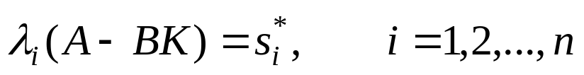
反馈控制与极点配置(1/1)
6.2 反馈控制与极点配置
本节讨论极点配置问题, 即如何通过状态反馈阵K的选择, 使得状态反馈闭环系统的极点恰好处于预先选择的一组期望极点上
  给定线性定常连续系统
确定反馈控制律
使得状态反馈闭环系统的闭环极点配置在指定的n个期望闭环极点上, 也就是使下式成立

Slide 3
状态反馈极点配置定理(1/6)
6.2.1 状态反馈极点配置定理
在进行极点配置时, 存在如下问题:
  被控系统和所选择的期望极点满足哪些条件时, 可以进行极点配置?
  下面的定理就回答了该问题

Slide 4
状态反馈极点配置定理(2/6)
定理6-1 对线性定常系统∑(A, B, C), 利用线性状态反馈阵K, 能使闭环系统∑_{K}(A−BK, B, C)的极点任意配置的充分必要条件为被控系统∑(A, B, C)状态完全能控
充分性证明 (条件⇒结论)
  即证明, 若被控系统∑(A, B, C)状态完全能控, 则状态反馈闭环系统∑_{K}(A−BK, B, C)必能任意配置极点
  由于线性变换和状态反馈都不改变状态能控性, 而开环被控系统∑(A, B, C)状态能控, 因此一定存在线性变换能将其变换成能控规范II形
    不失一般性, 下面仅对能控规范II形证明充分性

Slide 5
状态反馈极点配置定理(3/6)
  下面仅对SISO系统进行充分性的证明, 对MIMO系统可完全类似于SISO的情况完成证明过程
  证明过程的思路为:
分别求出开环与闭环系统的传递函数阵
比较两传递函数阵的特征多项式
建立可极点配置的条件

Slide 6
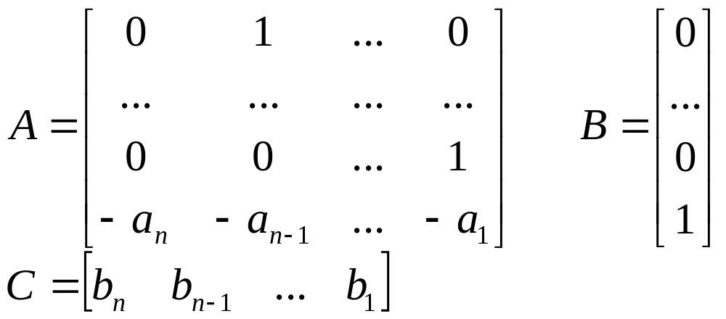
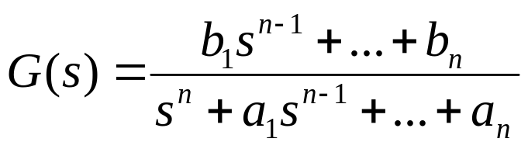
状态反馈极点配置定理(4/6)
  证明过程:
  设SISO被控系统∑(A, B, C)为能控规范II形, 则其各矩阵分别为
  且其传递函数为

Slide 7
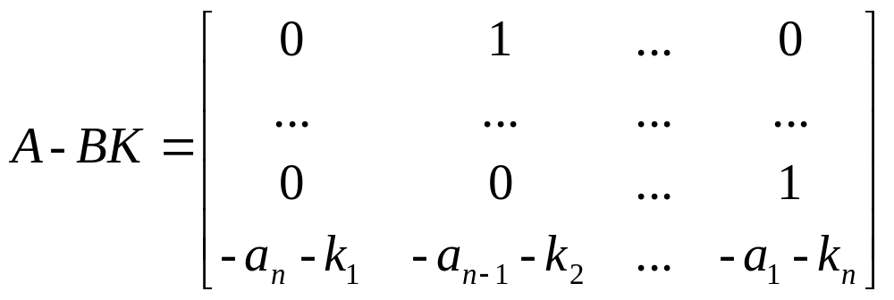
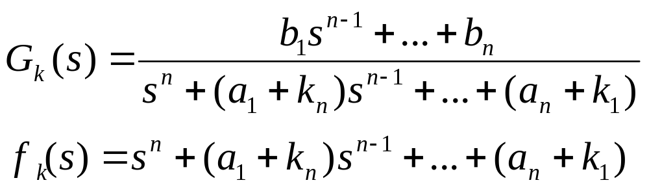
状态反馈极点配置定理(5/6)
  若SISO被控系统∑(A, B, C)的状态反馈阵K为
  K=[k₁ k₂ … k_{n}]
  则闭环系统∑_{K}(A−BK, B, C)的系统矩阵A−BK为
  相应的状态反馈闭环控制系统的传递函数和特征多项式分别为

Slide 8
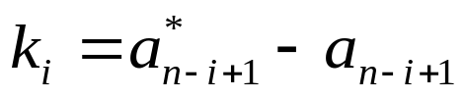
状态反馈极点配置定理(6/6)
  如果由期望的闭环极点所确定的特征多项式为
  f*(s) = s^{n} + a₁*s^{n-1} + … + a_{n}*
  那么,只需令f_{K}(s) = f*(s),即取
  a₁ + k_{n} = a₁*, …, a_{n} + k₁ = a_{n}*
  则可将状态反馈闭环系统∑_{K}(A−BK, B, C)的极点配置在特征多项式f*(s)所规定的极点上
    即证明了充分性
  同时, 我们还可得到相应的状态反馈阵为
K=[k₁ k₂ … k_{n}]
其中

Slide 9
SISO系统状态反馈极点配置方法(1/10)
6.2.2 SISO系统状态反馈极点配置方法
上述定理及其充分性证明不仅说明了被控系统能进行任意极点配置的充分必要条件, 而且给出了求反馈矩阵K的一种方法. 对此,有如下讨论:
  1. 由上述定理的充分性证明中可知, 对于SISO线性定常连续系统的极点配置问题, 若其状态空间模型为能控规范II形, 则相应反馈矩阵为
  K = [k₁ … k_{n}] = [a_{n}*−a_{n} … a₁*−a₁]
  其中a_{i}和a_{i}*(i = 1, 2, …, n)分别为开环系统特征多项式和所期望的闭环系统特征多项式的系数

Slide 10


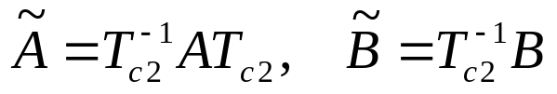


SISO系统状态反馈极点配置方法(2/10)
  2. 若SISO被控系统的状态空间模型不为能控规范II形, 则由4.6节讨论的求能控规范II形的方法, 利用线性变换x=T_{c2} ,将系统∑(A, B)变换成能控规范II形 , 即有
  对能控规范II形 进行极点配置, 求得相应的状态反馈阵如下
  因此, 原系统∑的相应状态反馈阵K为

Slide 11
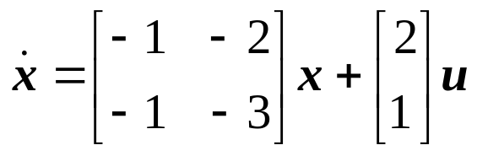
SISO系统状态反馈极点配置方法(3/10)
下面通过两个例子来说明计算状态反馈阵K的方法
例6-2 设线性定常系统的状态方程为
求状态反馈阵K使闭环系统的极点为−1±j2

Slide 12
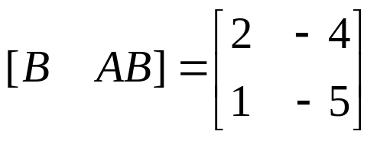
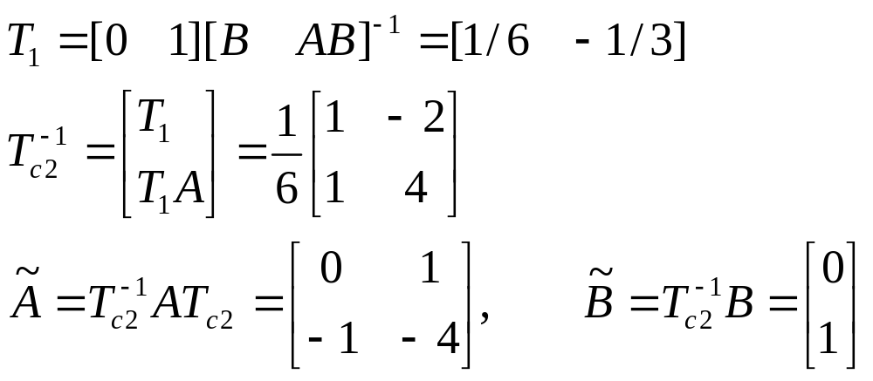
SISO系统状态反馈极点配置方法(4/10)
解: 1. 判断系统的能控性
  开环系统的能控性矩阵为
  则开环系统为状态能控, 可以进行任意极点配置
2. 求能控规范II形:

Slide 13
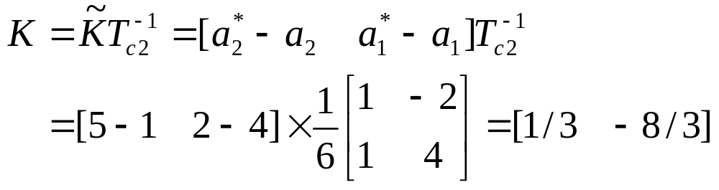
SISO系统状态反馈极点配置方法(5/10)
3. 求反馈律:
  因此开环特征多项式
  f(s) = s² + 4s + 1,
  而由期望的闭环极点−1±j2所确定的期望闭环特征多项式
  f*(s) = s²+2s+5,
  则得状态反馈阵K为
  则在反馈律u = −Kx+v下的闭环系统的状态方程为

Slide 14
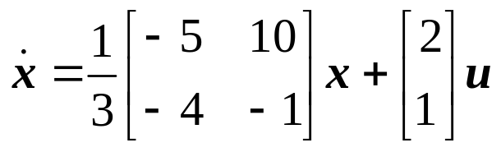
SISO系统状态反馈极点配置方法(6/10)
  通过验算可知, 该闭环系统的极点为−1±j2, 达到设计要求

Slide 15
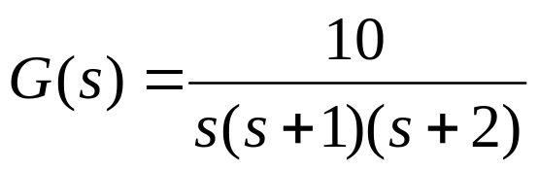
SISO系统状态反馈极点配置方法(7/10)
例6-3 已知系统的传递函数为
试选择一种状态空间实现并求状态反馈阵K, 使闭环系统的极点配置在−2和−1±j上
解: 1. 要实现极点任意配置, 则系统实现需状态完全能控
  可选择能控规范II形来建立被控系统的状态空间模型
  故有

Slide 16
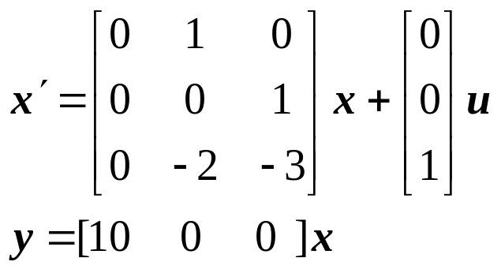
SISO系统状态反馈极点配置方法(8/10)
2. 系统的开环特征多项式f(s)和由期望的闭环极点所确定的闭环特征多项式f*(s)分别为
    f(s) = s³+3s² + 2s
    f*(s) = s³ + 4s² + 6s + 4
则相应的反馈矩阵K为
K=[a₃*−a₃ a₂*−a₂ a₁*−a₁]

Slide 17
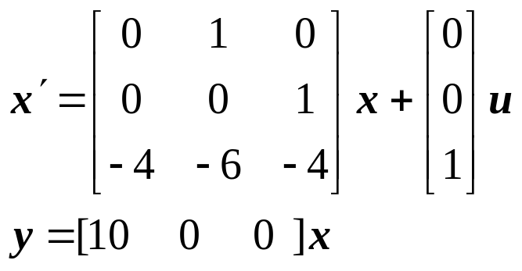
SISO系统状态反馈极点配置方法(9/10)
因此,在反馈律u = −Kx+v下, 闭环系统状态方程为
在例6-3中, 由给定的传递函数通过状态反馈进行极点配置时需先求系统实现, 即需选择状态变量和建立状态空间模型
  这里就存在一个所选择的状态变量是否可以直接测量、可以直接作反馈量的问题

Slide 18
SISO系统状态反馈极点配置方法(10/10)
  由于状态变量是描述系统内部动态运动和特性的, 因此对实际控制系统, 它可能不能直接测量, 更甚者是抽象的数学变量, 实际中不存在物理量与之直接对应
  若状态变量不能直接测量, 则在状态反馈中需要引入所谓的状态观测器来估计系统的状态变量的值, 再用此估计值来构成状态反馈律.

Slide 19
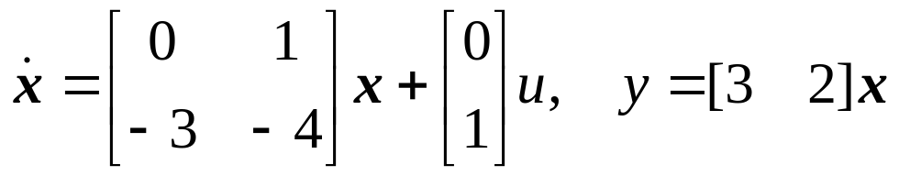
习题
习题6-1 已知线性定常系统的状态方程为
设计状态反馈矩阵K, 使闭环极点为(−4, −5).

Slide 20
系统镇定(1/2)
6.3 系统镇定
受控系统通过状态反馈(或者输出反馈), 使得闭环系统渐近稳定, 这样的问题称为镇定问题
  能通过反馈控制而达到渐近稳定的系统是可镇定的
  镇定只要求闭环极点位于复平面的左半开平面之内
  镇定问题的重要性主要体现在3个方面:
    首先, 稳定性往往是控制系统能够正常工作的必要条件, 是对控制系统的最基本的要求;
    其次, 许多实际的控制系统是以渐近稳定作为最终设计目标;

Slide 21
系统镇定(2/2)
    最后, 稳定性往往还是确保控制系统具有其它性能的条件, 如渐近跟踪控制问题等
镇定问题是系统极点配置问题的一种特殊情况, 它只要求把闭环极点配置在s平面的左侧,而并不要求将极点严格配置在期望的极点上
  为了使系统稳定,只需将那些不稳定因子,即具有非负实部的极点,配置到s平面的左半开平面即可
  因此, 通过状态(输出)反馈矩阵使系统的特征值得到相应配置,把系统的特征值(即A的特征值)配置在平面的左半开平面就可以实现系统镇定

Slide 22


状态反馈镇定(1/3)
6.3.1 状态反馈镇定
线性定常连续系统状态反馈镇定问题可以描述为:
  对于给定的线性定常连续系统Σ(A,B,C),找到一个状态反馈控制律:
  使得闭环系统状态方程
  是渐近稳定的,其中K为状态反馈矩阵,v为参考输入

Slide 23
状态反馈镇定(2/3)
对是否可经状态反馈进行系统镇定问题,有如下2个定理
定理6-2 状态完全能控的系统Σ(A, B, C)可经状态反馈矩阵镇定 ΔΔΔ
证明 根据状态反馈极点配置定理6-1,对状态完全能控的系统,可以进行任意极点配置
  因此,也就肯定可以通过状态反馈矩阵K将系统的闭环极点配置在s平面的左半开平面之内,即闭环系统是镇定的
  故证明了,完全能控的系统,必定是可镇定的

Slide 24
状态反馈镇定(3/3)
定理6-3 若系统Σ(A, B, C)是不完全能控的, 则线性状态反馈使系统镇定的充要条件是系统的完全不能控部分是渐近稳定的, 即系统Σ(A, B, C)不稳定的极点只分布在系统的能控部分
证明: 略

Slide 25
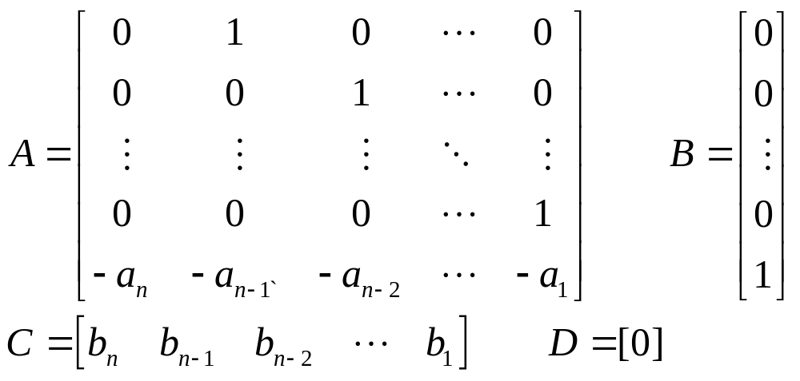
引理：若系统的传递函数G(s)为
其中a_{i}和b_{i}(i =1,2,…,n)为实系数, 则其能控规范II形实现的各矩阵分别为

Slide 26
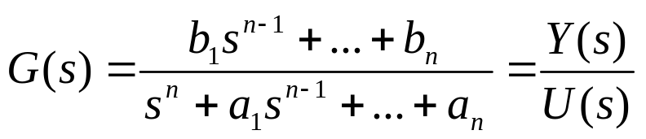
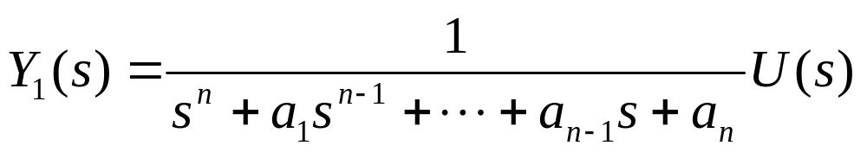
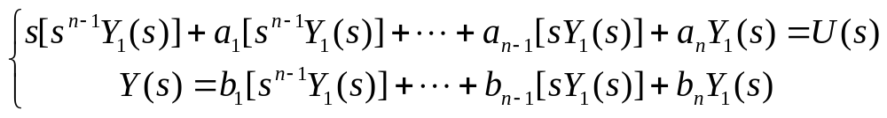
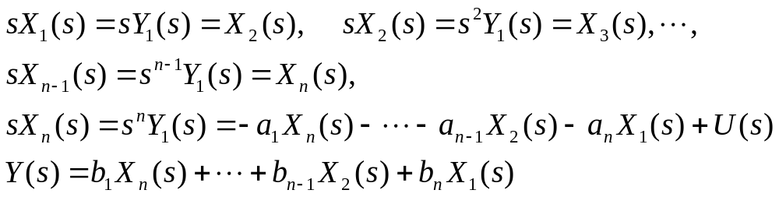
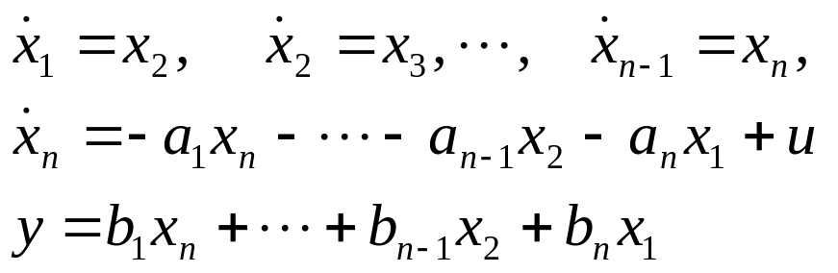
证明: 设
则:
选状态变量:
则有:

Slide 27
